Slide 1
Εισαγωγη στους ανιχνευτες σωματιδιων στο CERN
...και ισως μερικες πιθανες ιδεες για τους μαθητες σας
Προγραμμα Ελληνων καθηγητων, CERN 18-21/04/2016

Slide 2
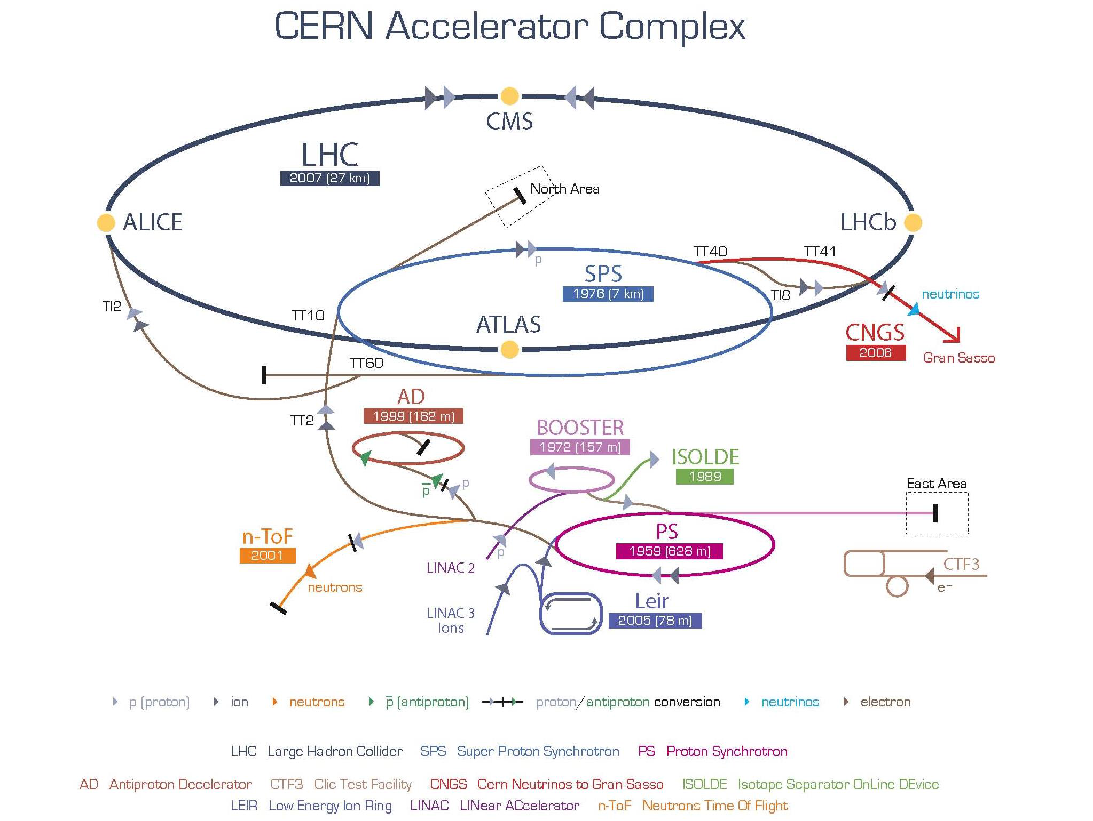
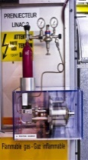
Οι επιταχυντες στο CERN: αναπαραγουν σε καθωρισμενο χωρο την μορφη που ειχε η υλη ενα δισεκατομμυριοστο του sec μετα το Big Bang-οι ανιχνευτες την φωτογραφιζουν!
0.999999998C(15TeV)
0.999998C 450 GeV
0.91C 1.4GeV
0.3C
0.993C 24GeV
Notes:
Linac2 will become Linac4 going to 160MeV (.52c)
Booster is at 1.4GeV /c (.91c) to move to 2 GeV/c; the PS is at 24GeV/c (.993C) and the SPS is 450GeV(.999998c)
LHC at 15TeV is .999999997C.

Slide 3
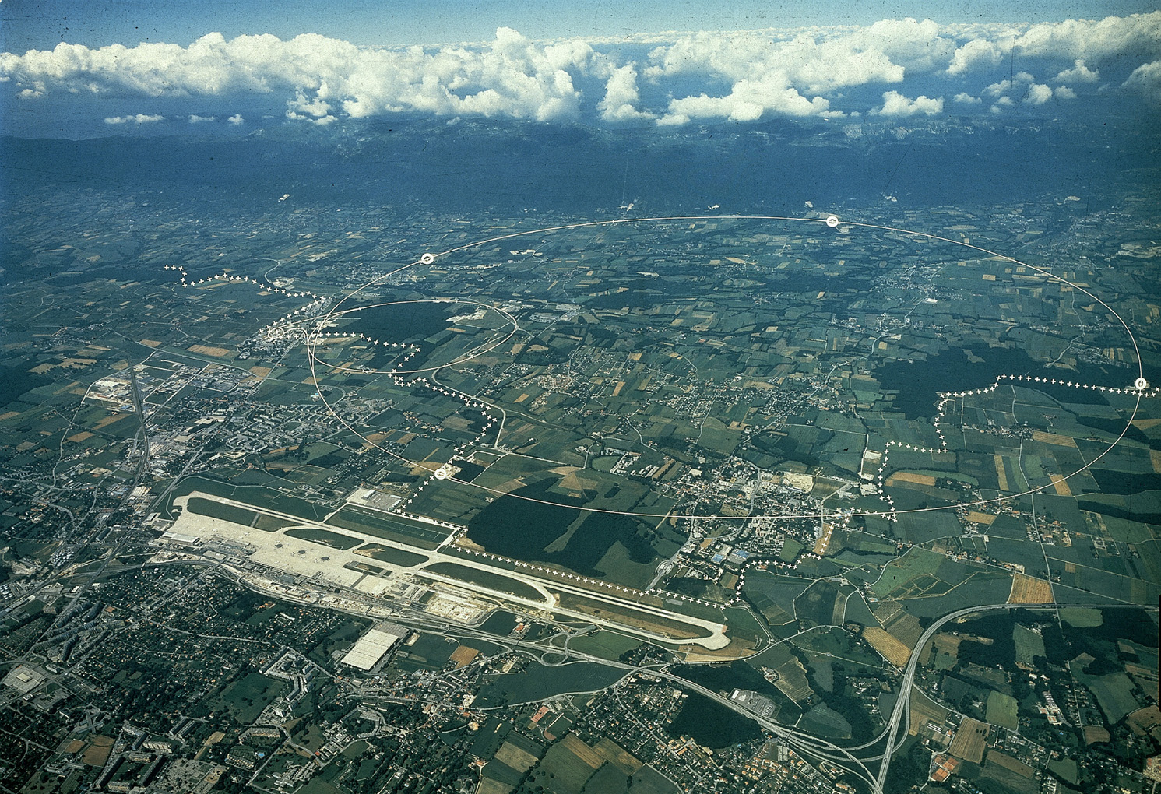


Ο Large Hadron Collider
και οι ανιχνευτες/καμερες..

Slide 4
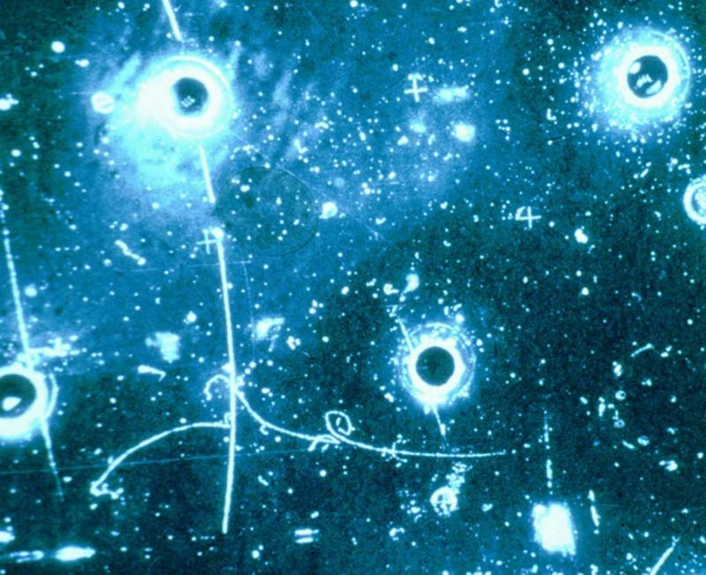
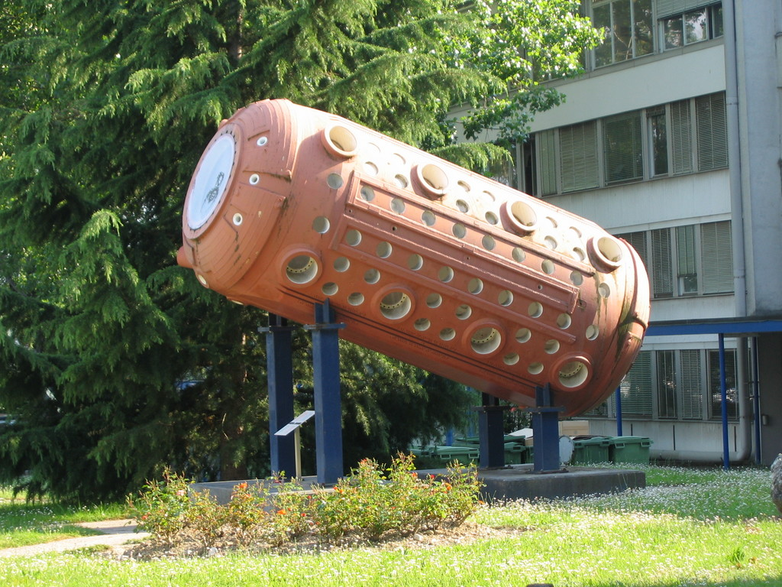
Gargemelle PS και SPS

Slide 5
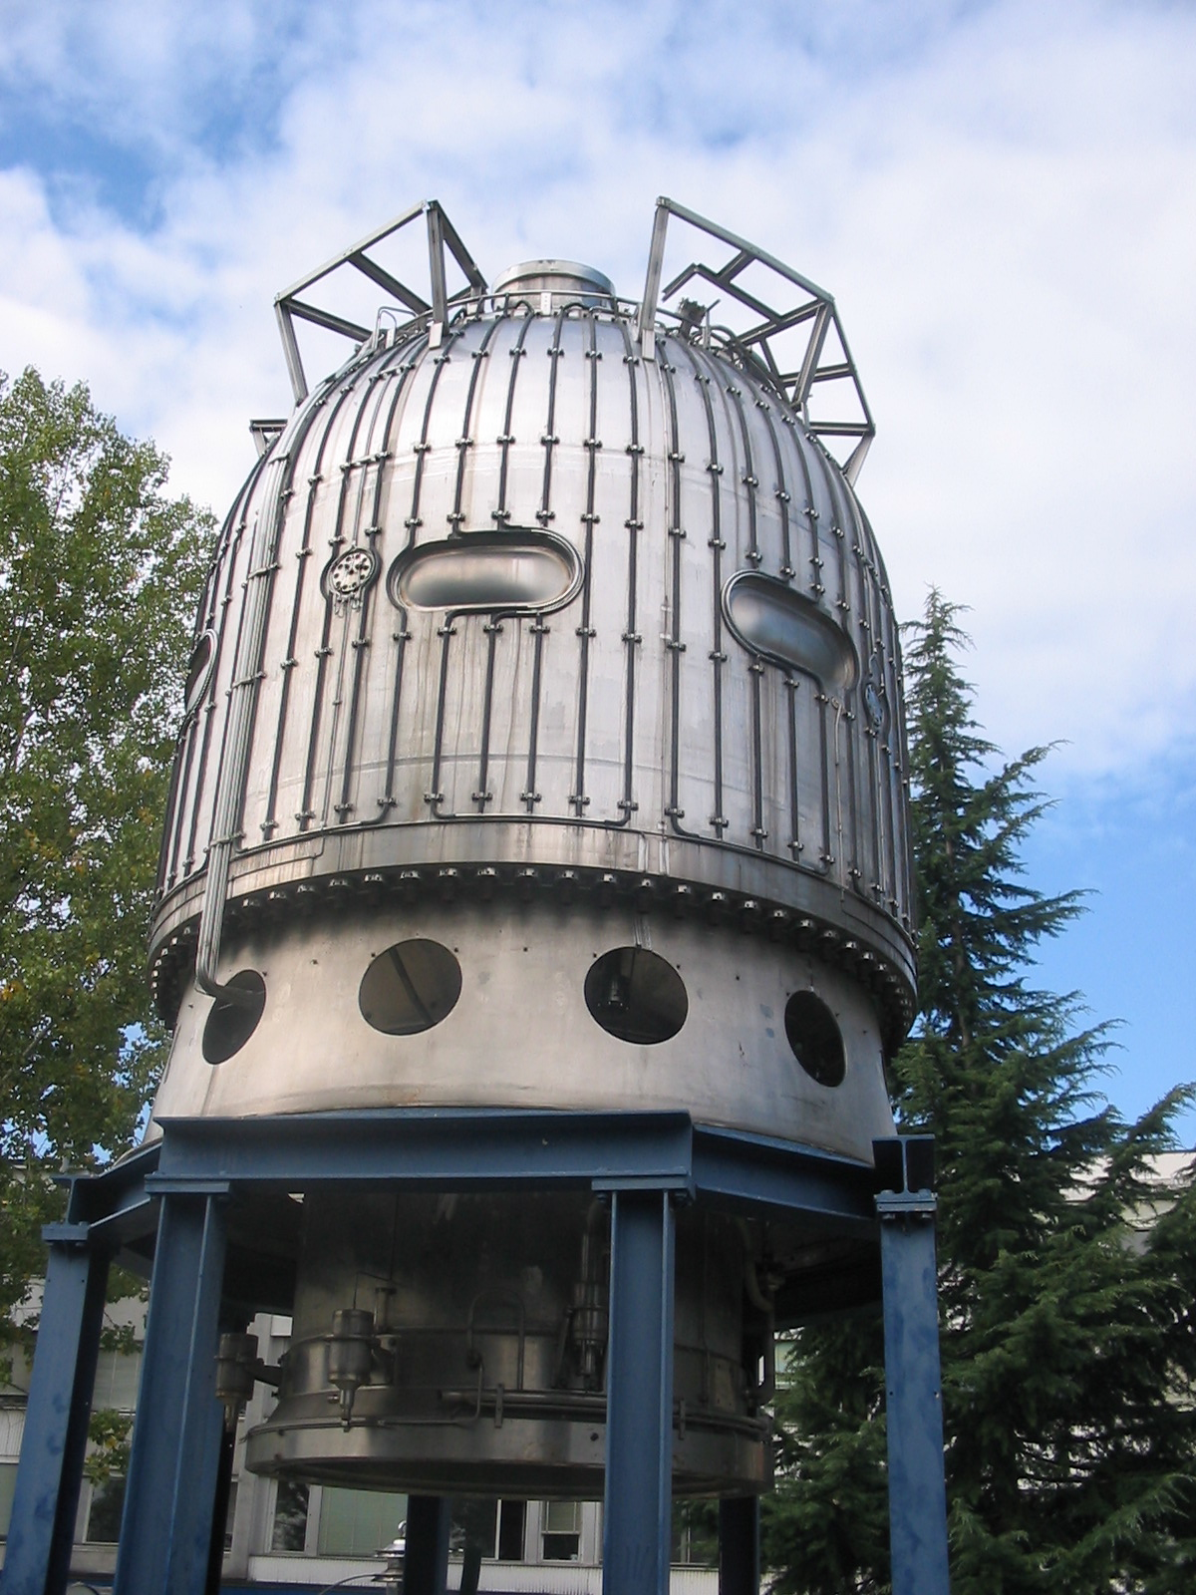
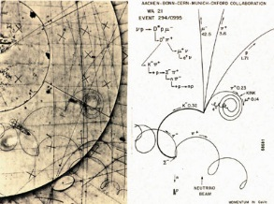
BEBC και SPS

Slide 6
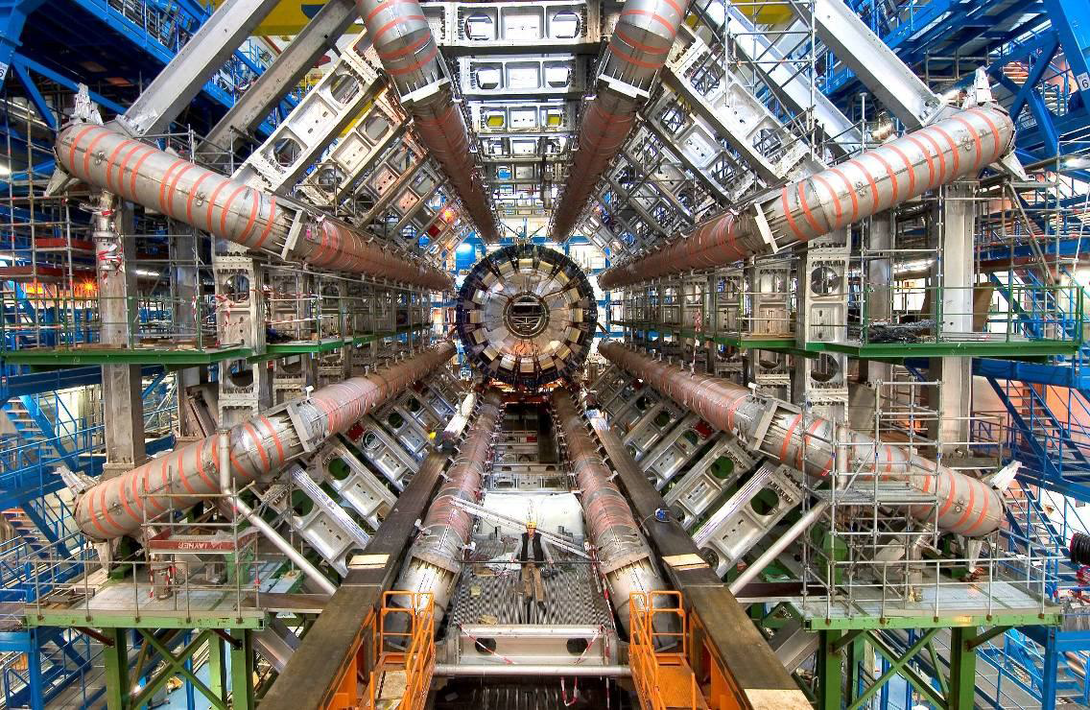
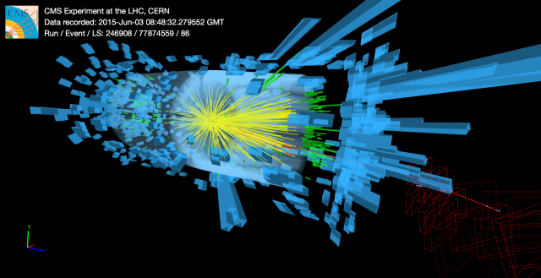
ALICE, ATLAS, CMS, LHCb και LHC

Slide 7
Οι ανιχνευτες-καμερες
Ειναι οι «μηχανες» που χρησιμοποιουμε για να βρουμε γιατι ο κοσμος μας ειναι ετσι.
Γιατι τα σωματιδια εχουν διαφορετικες μαζες
Τι ειναι η σκοτεινη υλη στο συμπαν
Εαν ισχυουν οι διαφορες θεωριες που αποπειρωνται να συμπληρωσουν/αντικαταστησουν το “standard model”
Πως ηταν η καυτη, πυκνη πρωτη μορφη της υλης κλασματα του δευτερολεπτου μετα την Μεγαλη Εκρηξη
Εαν οι θεωριες ενοποιησεις μπορουν να επαληθευτουν
Notes:
(Ø<60 mm, παχος <1mm)
The combination of transparency, temperature resistance, radiation resistance, UHV compatibility, plus mechanical requirements resulted in the choice of NEG coated beryllium and/or aluminium for the critical central parts of LHC detector beampipes

Slide 8
Οι ανιχνευτες-καμερες
Δεν φωτογραφιζουν τα σωματιδια „απευθειας“
Φωτογραφιζουν την αλληλεπιδραση τους με την υλη ( που ειναι ο ιδιος ο ανιχνευτης, ενα τρισδιαστατο, ατελειωτο film) που στο τελος συνηθως«μεταφραζει» την αλληλεπιδραση σε
κατι μετρησιμο
Φως (-> φωτοπολλαπλασιαστες, φωτοδιοδοι, CCD, Si pixel)
Ηλεκτρικο σημα
Τι φωτογραφιζουν(μετρουν) οι ανιχνευτες
  Ενεργεια
  Ορμη
  Φορτιο
  Χρονο ζωης
  Διασπασεις
  Στροφορμη (spin)
  Μαζα
Notes:
(Ø<60 mm, παχος <1mm)
The combination of transparency, temperature resistance, radiation resistance, UHV compatibility, plus mechanical requirements resulted in the choice of NEG coated beryllium and/or aluminium for the critical central parts of LHC detector beampipes

Slide 9
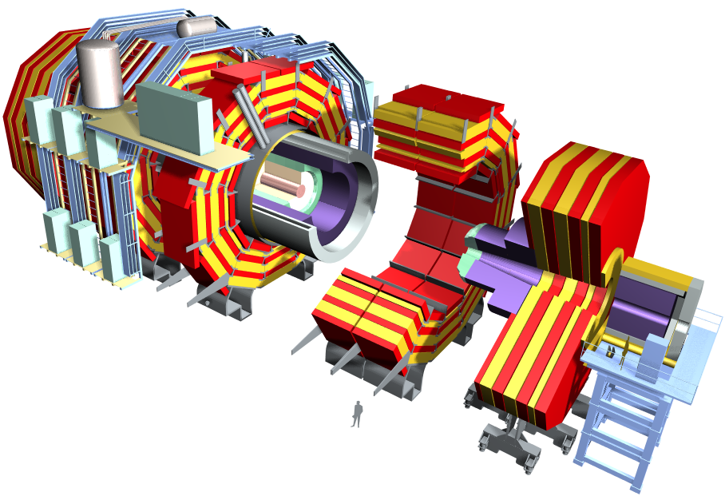
Οι ανιχνευτες-καμερες ειναι καπως ετσι...
Καλοριμετρο
Μαγνητης
τροχιογραφος
Θαλαμοι μιονιων

Slide 10
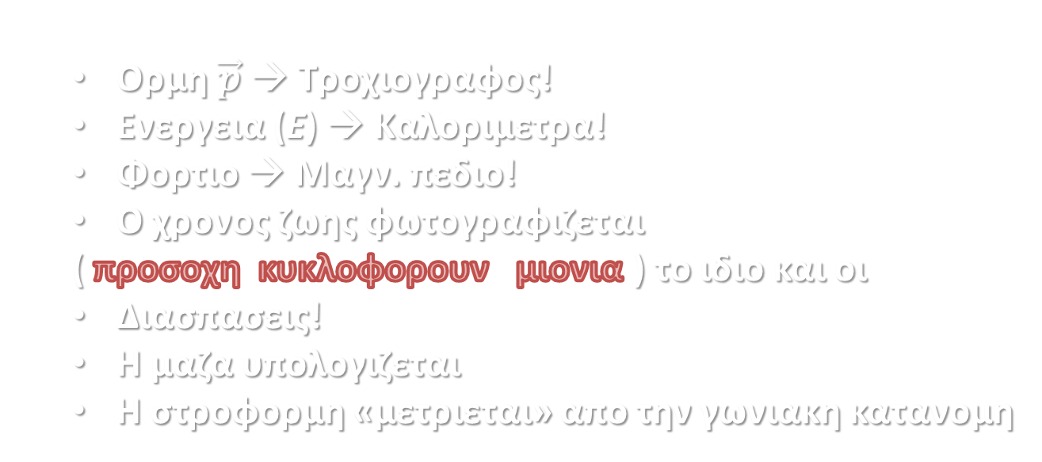
Οι ανιχνευτες-καμερες
  Ορμη $\vec{p}$ → Τροχιογραφος!
  Ενεργεια (Ε) → Καλοριμετρα!
  Φορτιο → Μαγν. πεδιο!
  Ο χρονος ζωης φωτογραφιζεται
  ( προσοχη κυκλοφορουν μιονια ) το ιδιο και οι
  Διασπασεις!
  Η μαζα υπολογιζεται
  Η στροφορμη «μετριεται» απο την γωνιακη κατανομη

Slide 11
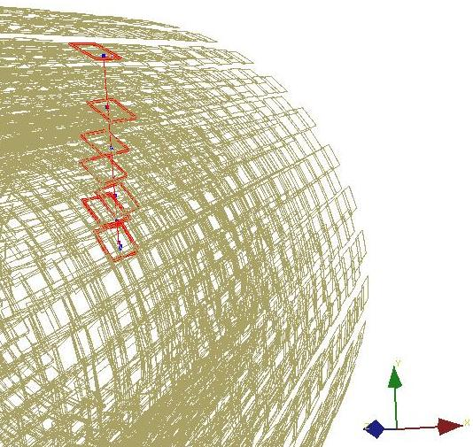
Οι ανιχνευτες-καμερες Τροχιογραφος
καμπυλότητα
x2
x1
x3

Slide 13
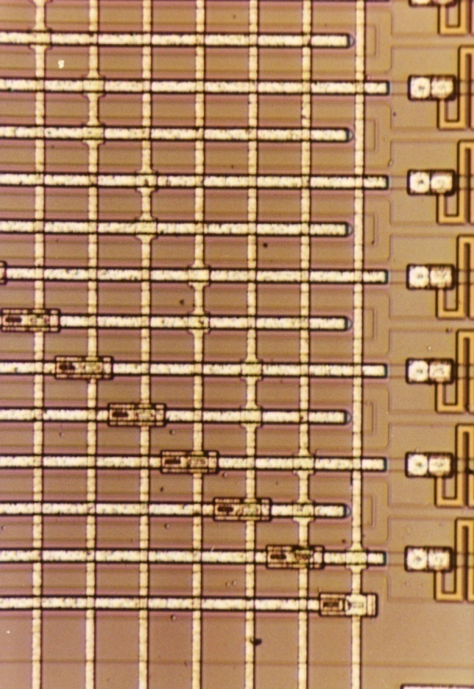
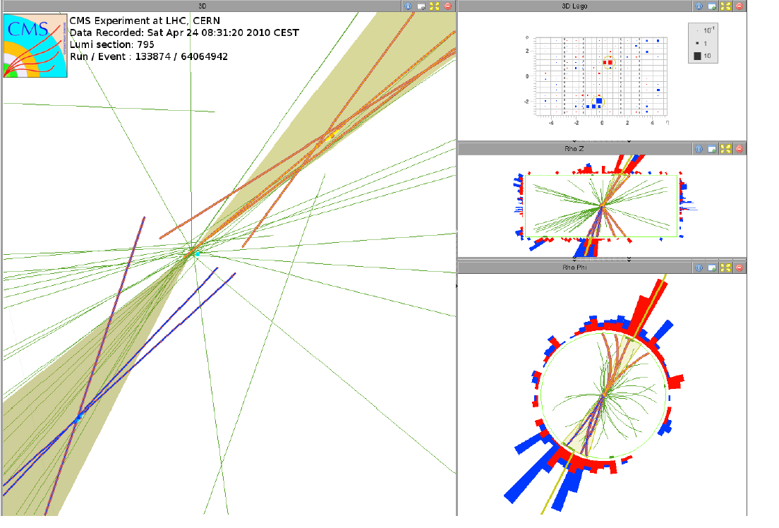
Οι ανιχνευτες-καμερες Τροχιογραφος
Μετρηση του τυπου: 20-200µm
Σφαλμα~2µm
Γρηγορα!~10ns

Slide 14
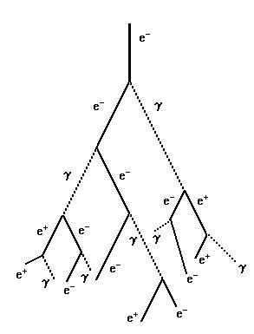
Οι ανιχνευτες-καμερες Καλοριμετρα
Ηλεκτρομαγνητικα
Διδυμη γεννεση, ακτινοβολια πεδησεως
σκεδαση κτλ-η αρχικη ενεργεια του
σωματιδιου «μεταφραζεται» σε φωτονια
και ηλεκτρονια που «φωτογραφιζονται»
«Βαρυ υλικο»

Slide 15
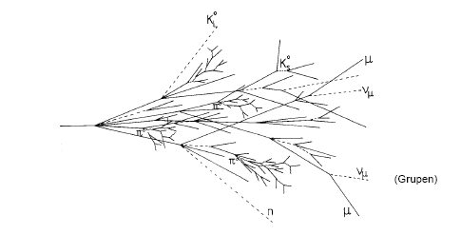
Οι ανιχνευτες-καμερες Καλοριμετρα
Αδρονικα
Αδρονικο κομματι καταιωνισμου+ Ηλεκτρομαγνητικο
«Βαρυ υλικο»

Slide 16
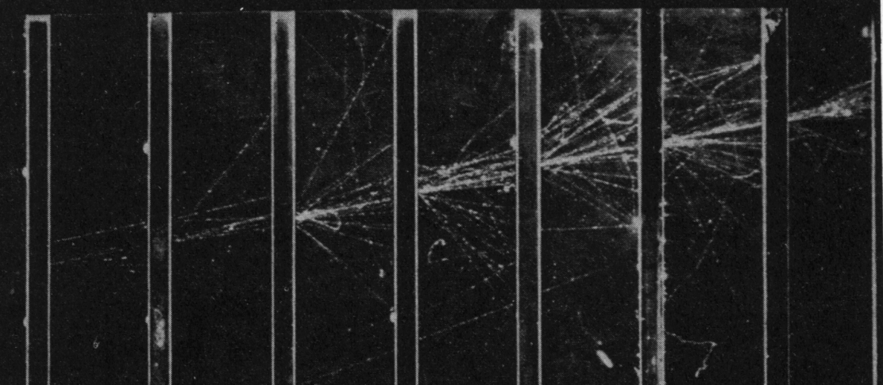
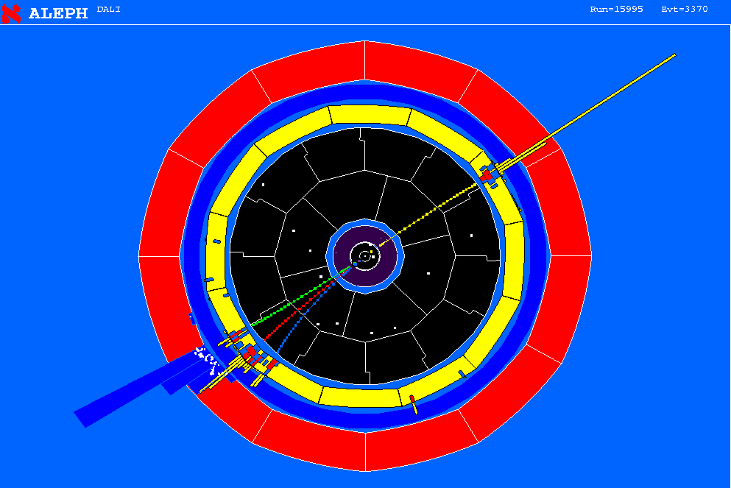
ALEPH ECAL
ηλεκτρονιο
πιονιο

Slide 17
Οι συγχρονοι μεγαλοι ανιχνευτες στο CERN: φωτογραφιζουν με μεγαλη χρονο-χωρικη ακριβεια την συμπεριφορα της υλης στις συνθηκες αμεσως μετα το Big Bang (“αμεσως “ <10⁻⁹ sec)
Οι ανιχνευτες ειναι πραγματικα μεγαλοι....
Ονομα | Βαρος (tn) | Μεγεθος (z,r) | Αρχικο κοστος (MCHF) | Ανθρωποι
ALICE | 10000 | 26,16 | ~300 | ~1500
ATLAS | 7000 | 44,22 | ~550 | ~3000
CMS | 13000 | 21,16 | ~550 | ~3700
LHCb | 4500 | 20, 5+ | ~300 | ~800
...γιατι πρεπει να «φωτογραφισουν» πολυ «μικρα» αντικειμενα (< 10⁻¹⁶ sec) ,
μιλαμε για αποστασεις μικρομετρου και χρονους ζωης φραγματα του psec.
Οι ζητουμενες φωτογραφιες ειναι του μποζονιου Higgs, υπερσυμμετρικων
σωματιδιων, mini μαυρες τρυπες, βαρυτονια η αλλες μορφες της υλης (quark –
gluon plasma…)

Slide 18
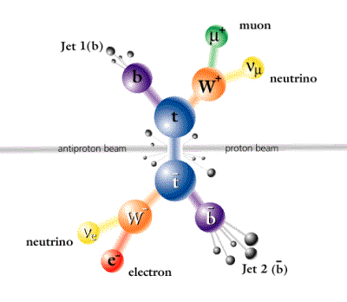

Θεωρια
CMS “φωτογραφιζοντας”
CMS «γεγονος»

Slide 19
CMS
~13000 t
ΕΜ Καλοριμετρο
Υπεραγωγιμο σωληνοειδες
ECAL
Αδρονικο Καλοριμετρο
Scintillating
PbWO4 crystals
Plastic scintillator/brass
sandwich
«Ζυγος» σιδηρου
15 m
τροχιογραφος
Silicon Microstrips
Pixels
Total weight : 13,000 t ..
Θαλαμοι μιονιων
Overall diameter : 15 m
Overall length : 21.6 m
Θαλαμοι μιονιων
Magnetic field : 4(3.8) Tesla
Drift Tube
Resistive Plate
Cathode Strip Chambers and
Chambers
Chambers
Resistive Plate Chambers
22 m

Slide 20
Οι 4 «μεγαλοι» ανιχνευτες του LHC:
Εχουν ολοι τα ιδια περιπου κομματια (υπανιχνευτες)....
Υπανιχνευτης | ALICE | ATLAS | CMS | LHCb
Vertex detector/Tracker | √ | √ | √ | √
Καλοριμετρο | √ | √ | √ | √
Muon detector | √ | √ | √ | √
Διαφορα | !!!!!!! | √ | √ | !!!!!!!
Ολοι εχουν εναν καταγραφεα τροχιων (Tracker στα Ελληνικα!) για να «βλεπουν» την διαδρομη των φορτισμενων σωματιδιων στο χωρο
Ολοι εχουν ενα καλοριμετρο (Ηλεκτρομαγνητικο και Αδρονικο) για να μετρουν την ενεργεια
Ολοι εχουν ανιχνευτες μιονιων-γιατι τα μιονια δεν «πεθαινουν» στα καλοριμετρα και
η ανιχνευση τους ειναι πολυ σημαντικη

Slide 21
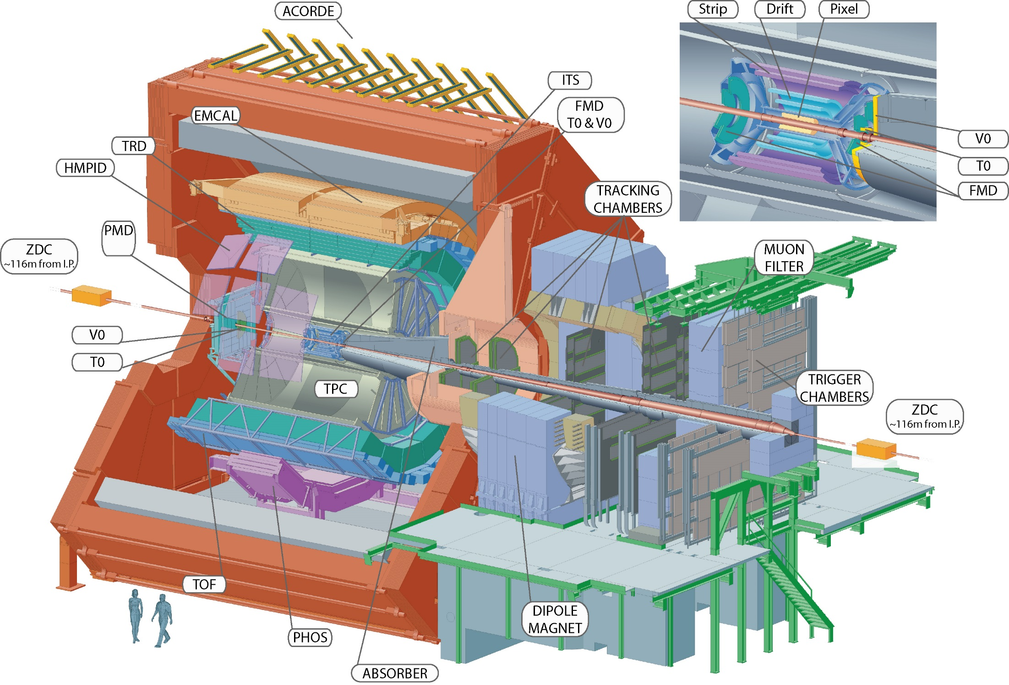
~10'000 t
16 m
26 m

Slide 22
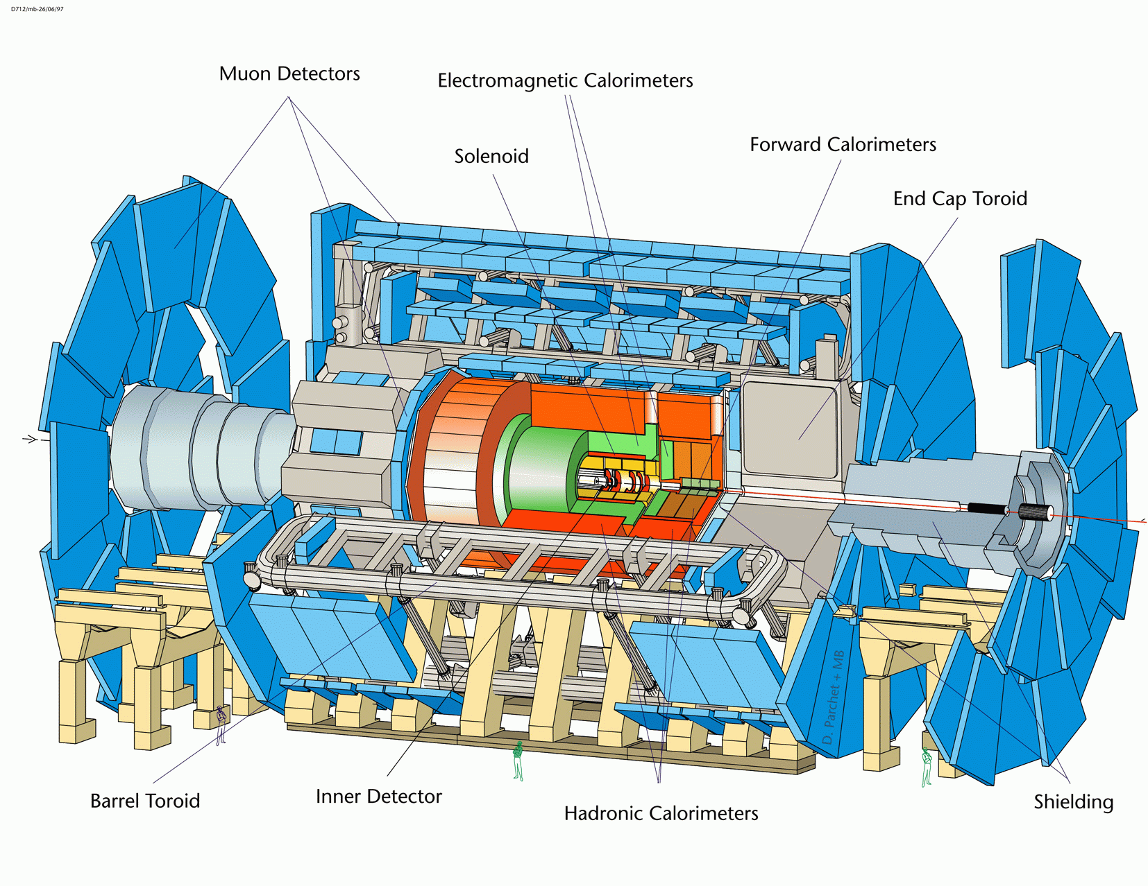
ATLAS
~7'000 t
22 m
44 m

Slide 23
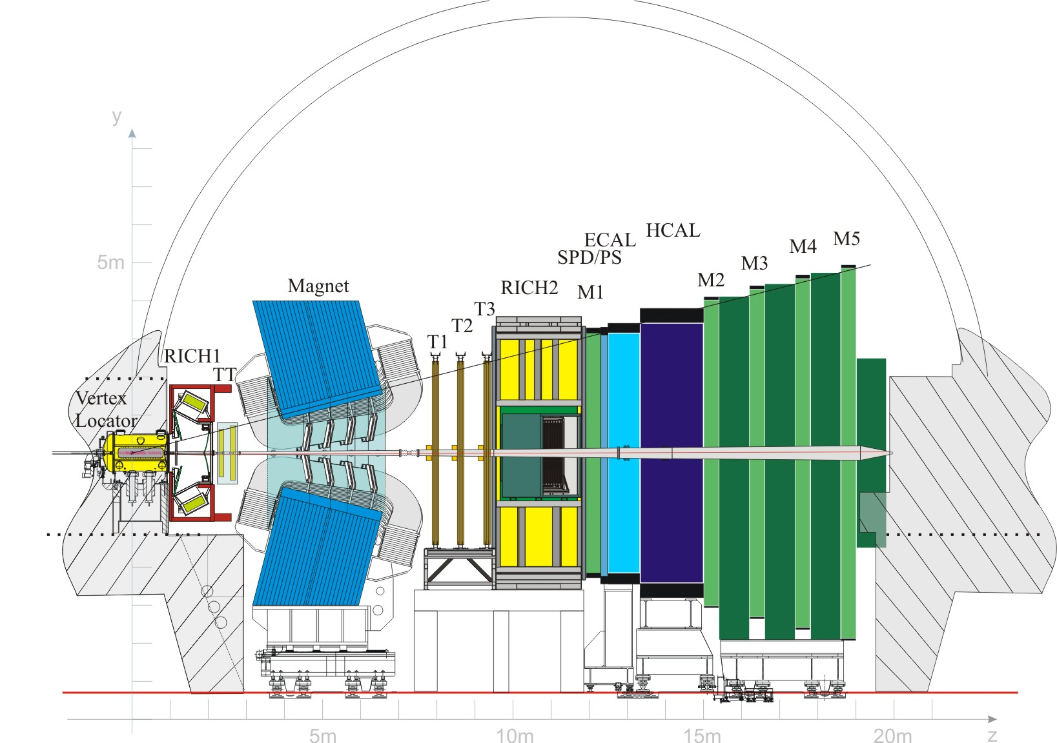
~4’500 t

Slide 24
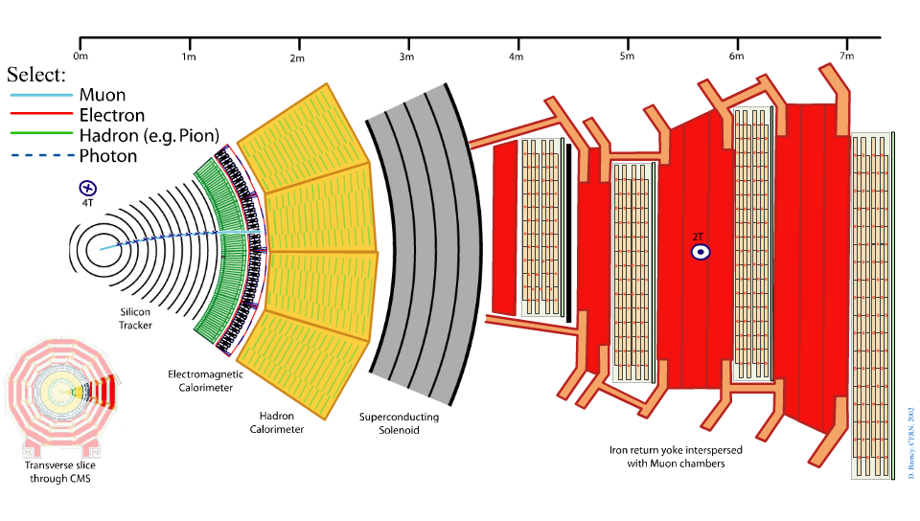
Mια «φετα» του CMS

Slide 26
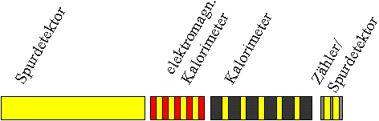
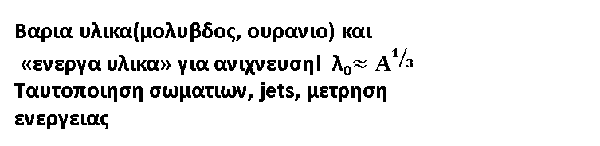
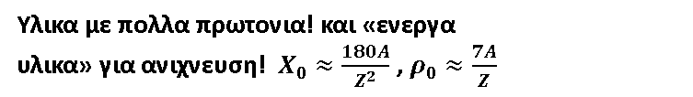
Οι συνδιασμοι των «φωτογραφιων» των ανιχνευτων μας δινει την «φωτογραφια «του γεγονοτος
Βαρια υλικα(μολυβδος, ουρανιο) και
«ενεργα υλικα» για ανιχνευση! λ₀$≈Α^{1/3}$
Ταυτοποιηση σωματιων, jets, μετρηση
ενεργειας
Κατ’ ουσιαν
καταγραφεας τροχιων..
Ελαφρα υλικα: “tracking” τροχιομετρια, P_{T} (καθετη συνιστωσα της ορμης), αρχη
ηλεκτρομαγνητικων καταιωνισμων (showers),τοπολογια αρχης αντιδρασεων
Υλικα με πολλα πρωτονια! και «ενεργα
υλικα» για ανιχνευση!$X0≈\frac{180A}{Z^{2}}$ , $ρ0≈\frac{7A}{Z}$
Η/Μ
καλοριμετρο
Αδρονικο
καλοριμετρο
Ανιχνευτες
μιονιων
Tracker (καταγραφεας τροχιων)
Ηλεκτρονιο;
Φωτονιο;
Αδρονιο;
Μιονιο;
Frank Hartmann, CMS

Slide 27

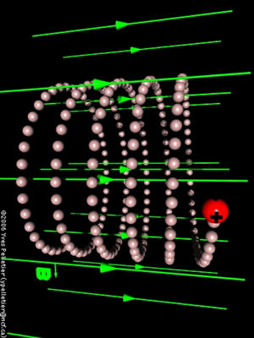
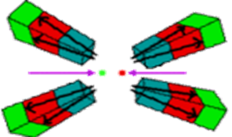
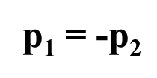


Καταγραφεας μιονιων
Dewar του μαγνητη
«Βαρια» υλικα!
Αδρονικο καλοριμετρο
Ηλεκτρομαγνητικο καλοριμετρο
Καταγραφεας τροχιων – 2D
Καταγραφεας τροχιων – 3D pixel)
«Ελαφρα» υλικα!

Slide 28
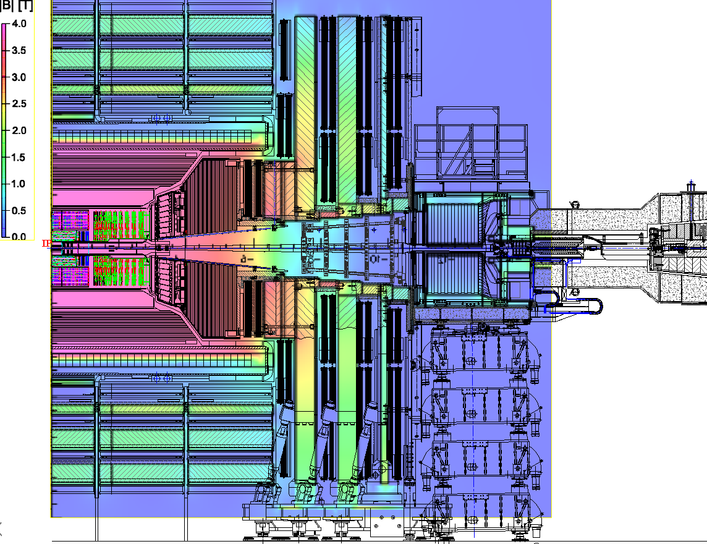
Η ισχυς του μαγνητικου πεδιου μεσα στον ανιχνευτη

Slide 29
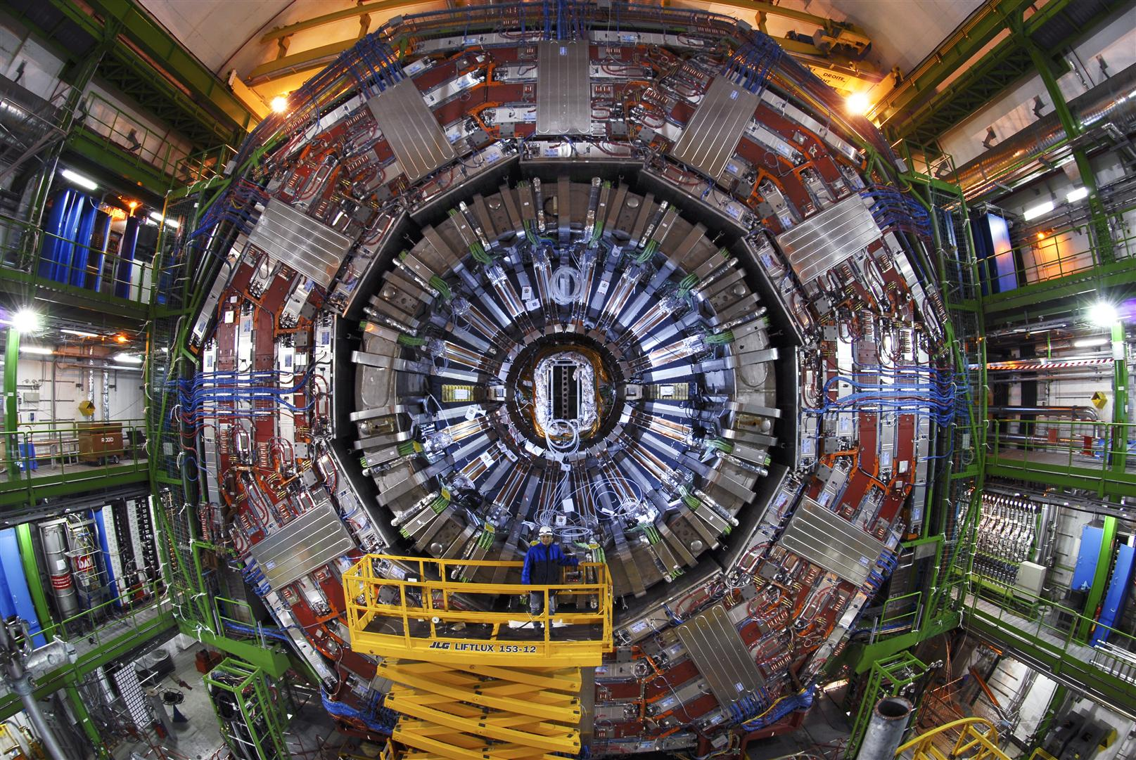

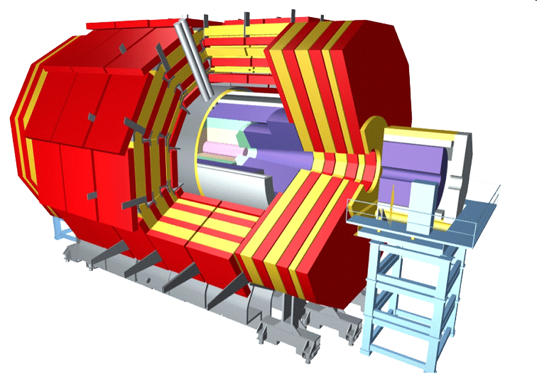
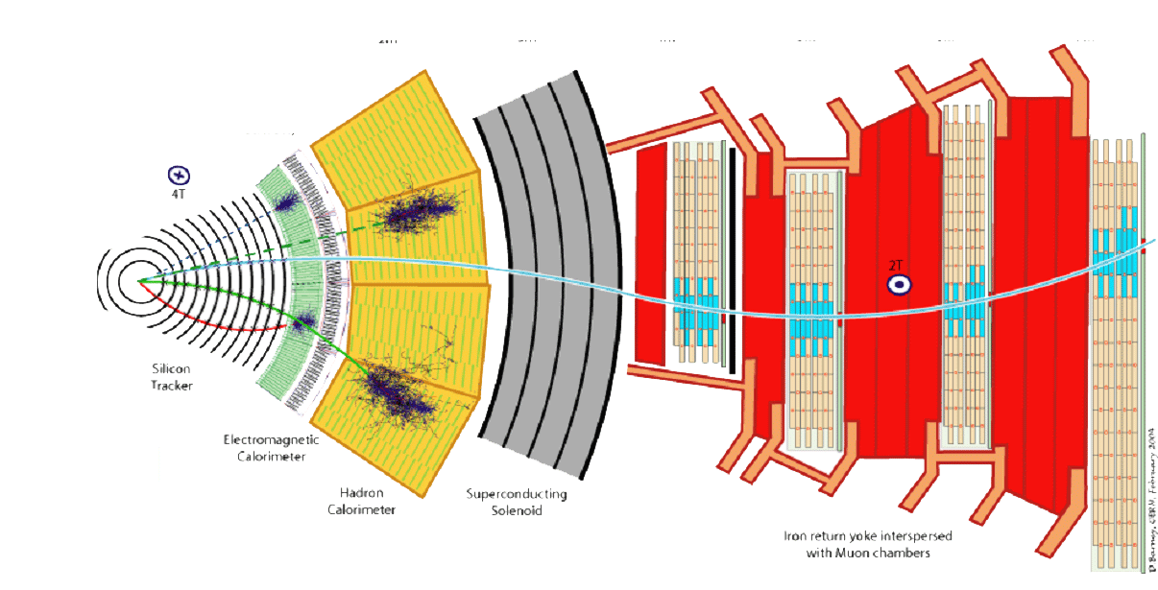
Το πραγματικο CMS

Slide 30
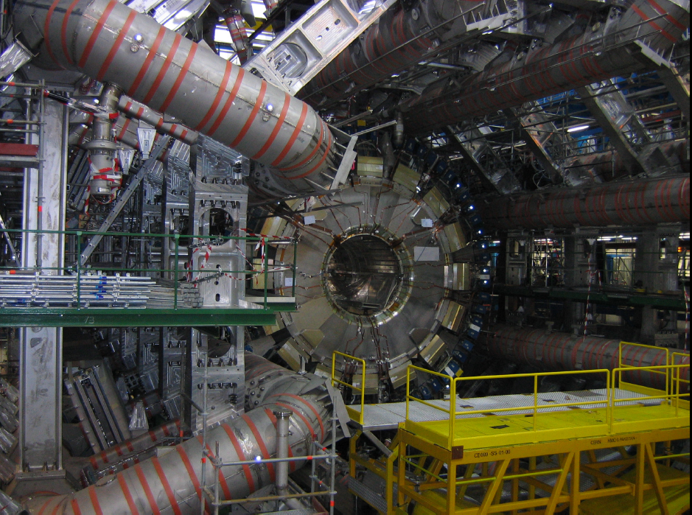
πο

Slide 32
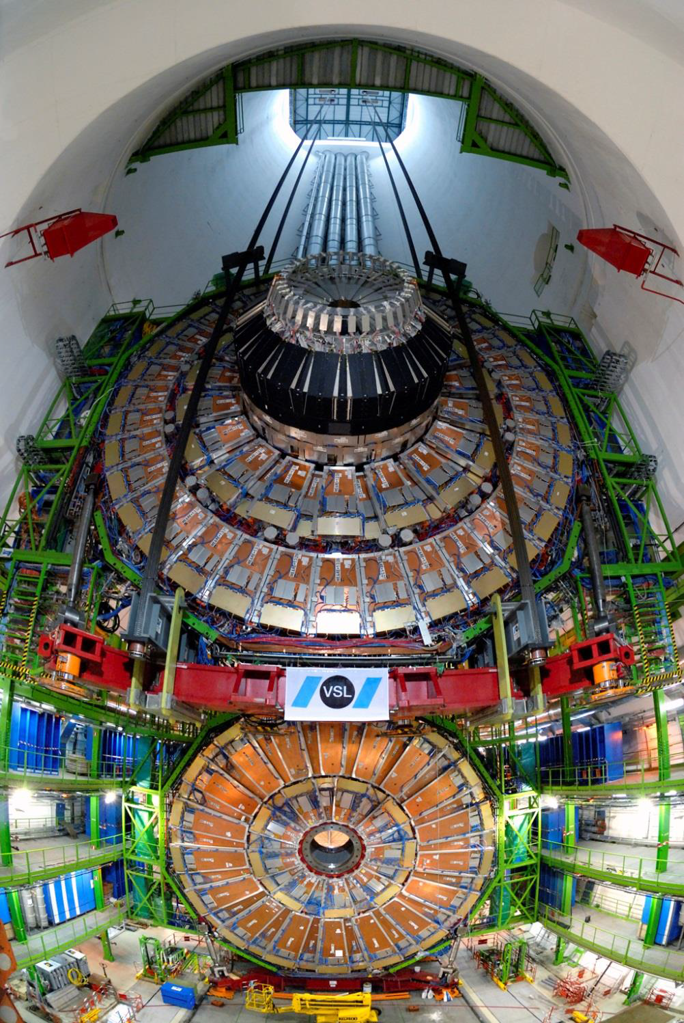

Slide 33
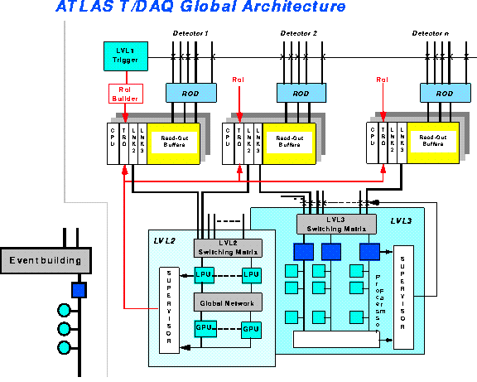
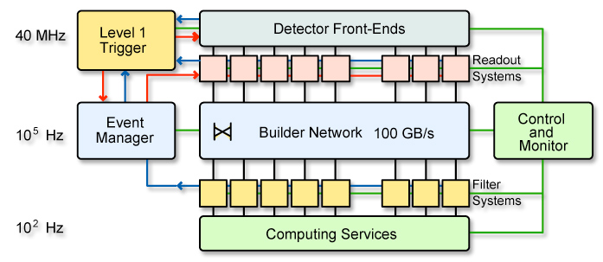
Η ΕΠΙΛΟΓΗ ΚΑΙ ΚΑΤΑΓΡΑΦΗ ΤΩΝ “ΓΕΓΟΝΟΤΩΝ”
ATLAS
Οι ανιχνευτες ειναι αχρηστα ακριβα παιχνιδια
χωρις το συστημα επιλογης γεγονοτων (trigger) και την επιλογη και καταγραφη δεδομενων (DAQ). Εδω τα MHz και τα PB ειναι καθημερινοτητα για τα περιπου 100 εκατομμυρια “καναλια” που “διαβαζουν” τις
πληροφοριες που προερχονται απο τις συγκρουσεις
CMS
2
Notes:
To trigger βοηθαει για να κατεβουμε απο τα 40 Mhz στα 100 kHz...μετα ηταν το στοιχημα με την τεχνολογια. Pb=1 000 000 Gbytes

Slide 34
Άλλα και (μπαινω στο θεμα...):
Για τον ανιχνευτη ...
Συστηματα Ηλεκτρικης τροφοδοσιας (~15-20kA, ισχυς, συνεχες και εναλασσομενο)
Συστηματα αεριων (ευφλεκτα και μη )
Συστηματα ψυκτικων( ~ -30⁰C καταγραφεας τροχιων)
Συστηματα εξυπνων μονωτων( ~ -20⁰C καταγραφεας τροχιων ~ +17⁰C ECAL)
Συστηματα ελεγχου κινησεων αντικειμενων (υποανιχνευτες και αλλα κοματια “ζυγιζουν” 2 και 3 τοννους, αισθητηρες)
Συστηματα ελεγχου περιβαλλοντος (ξερος αερας, αζωτο)
Συστηματα ευθυγραμισης (laser) και ελεγχου κινησεων (CCD καμερες)
Συστηματα μετρησεως και οχι μονο, της ραδιενεργειας (διαφορετικες μεθοδοι)
Για το περιβαλλον γυρω απο τον ανιχνευτη
Συστηματα αερισμου του πειραματικου χωρου (+/- 2⁰C)
Συστηματα ελεγχου περιβαλλοντος (υγρασια, θερμοκρασια)
Συστηματα ψυκτικων (~ 15⁰C )
Συστηματα ευθυγραμισης (laser)
Συστηματα κινησης των κομματιων του ανιχνευτη (συνολικα 13!)
Για τον Μαγνητη
Συστηματα ελεγχου περιβαλλοντος
Συστηματα ψυκτικων(-268⁰K)
Συστηματα κενου (μονωση)
Συστηματα Ηλεκτρικης τροφοδοσιας (18-20kA)
Notes:
Ολα αυτα τα συστηματα ειναι hardware και software, monitoring και control και τα περισσοτερα με real-time online ενημερωση και εναποθηκευση σε data-base
Ηλεκτρικα συστηματα ελεγχου και παιξιμο αναμεσα στα δυο δικτυα...Γειωσεις για να αποφυγουμε τον θορυβο και, σε περιπτωση που εχουμε παραπανω απο μια γη, την δημιουργια ground loops, βρογχοι εδαφους kαι stray currents
5 ppm

Slide 35
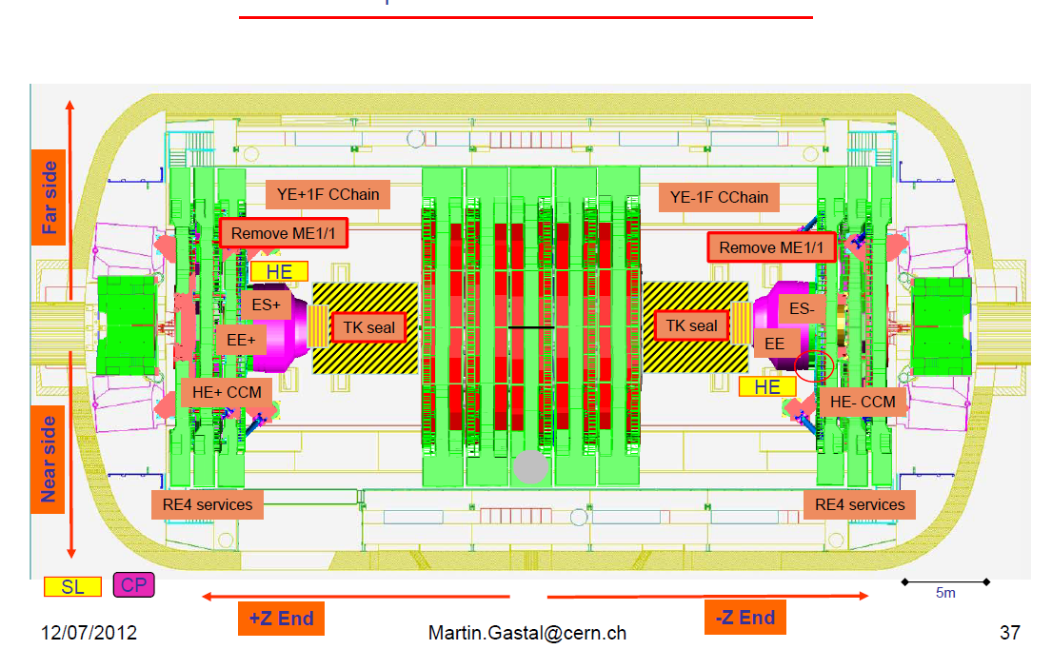
Ο σχεδιασμος, προσομοιωση, κατασκευη, επιβεβαιωση, βαθμονομηση ενος ανιχνευτη
με ακριβεια μετρησης ενεργειες και ικανοτητα καταγραφης πολλαπλων γεγονοτων...
του τυπου LHC δεν ειναι ενα επιχειρημα «φυσικης» (μονο)-ειναι επιχειρημα μηχανικης,
ηλεκτρονικων και ηλεκτρικων σχεδιασμων, υλικων (στερεα κατασταση), υπολογιστικων
προγραμματων, σχεδιασμου εφοδιασμων και οργανωσης διοικησης, κατασκευης και
οργανωσης εργοταξιου κτλ.
Η «λειτουργια» (run) του ανιχνευτη χρειαζεται πολυ ειδικευμενο προσωπικο για να
μπορεσει να ειναι λειτουργικος και να αναβαθμιζεται για 20-30 χρονια. Το αρχικο
προσωπικο θα ανανεωθει, ιδιαιτερα γιατι δεν υπαρχουν «μονιμες» θεσεις.
Ο ανιχνευτης οπως και ο επιταχυντης εχει πολυ μεγαλυτερη συμμετοχη απο το προσωπικο
του CERN, χωρις βεβαια να αποκλειονται πολλες συνεργασιες.

Slide 37
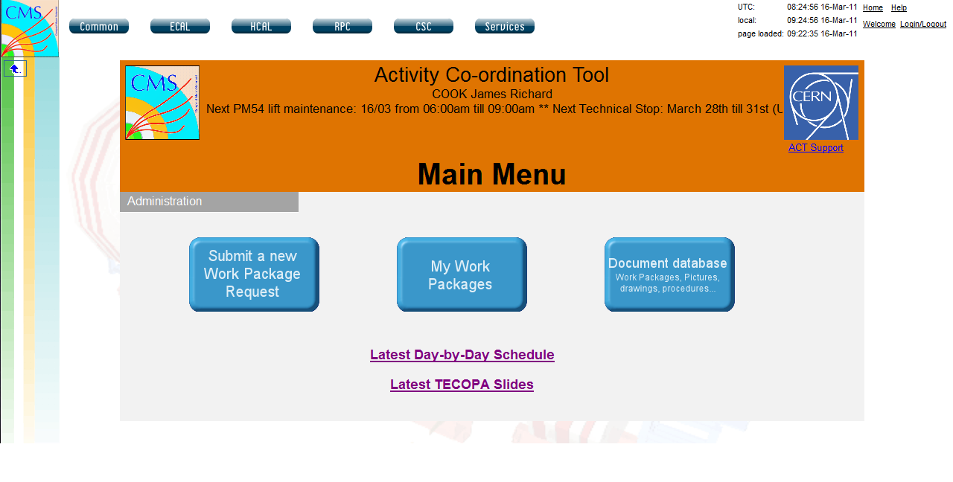
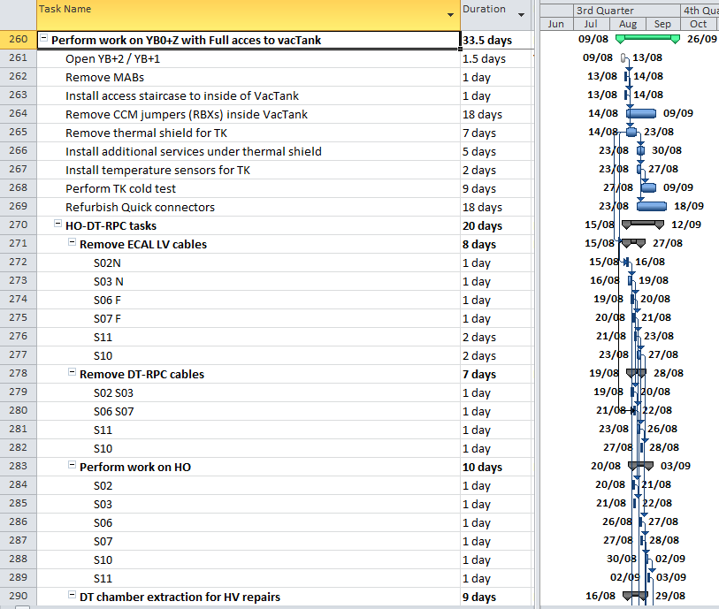

Slide 38
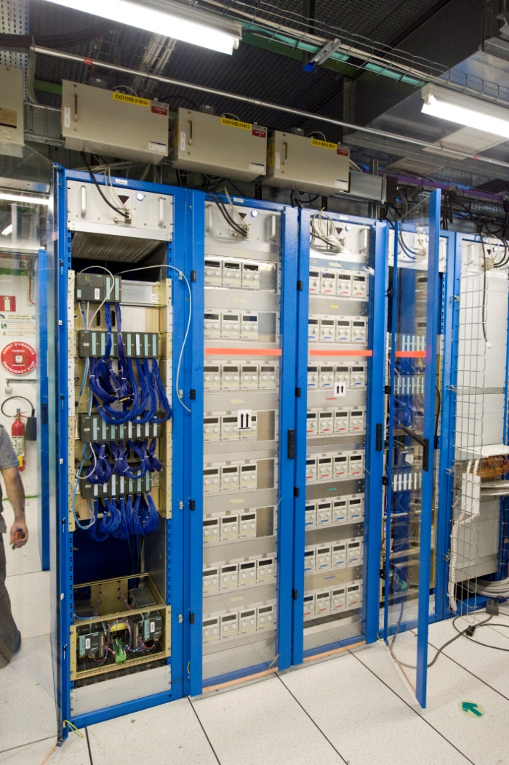
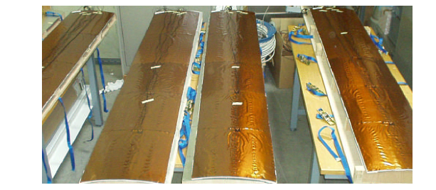
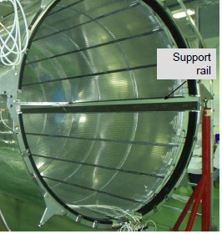
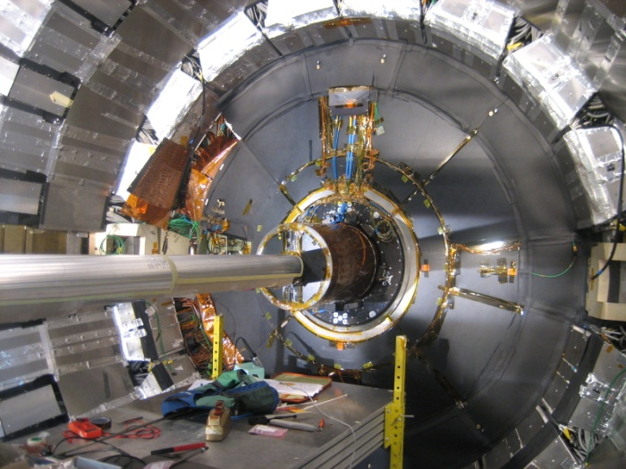
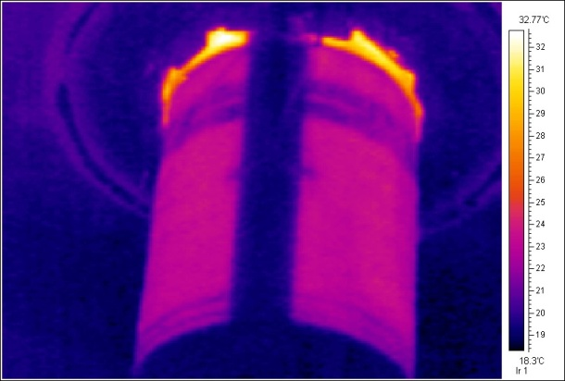
Συστηματα εξυπνων μονωτων( ~ -20⁰C καταγραφεας τροχιων ~ +17⁰C ECAL)
Notes:
Feedback control ενα μειγμα βιομηχανικων εφαρμογων στον κοσμο της ερευνας

Slide 39
Συστηματα ελεγχου κινησεων αντικειμενων (υποανιχνευτες και αλλα κοματια “ζυγιζουν” μεχρι 2 τοννους, αισθητηρες)
Τα βαρη των κομματιων μπορουν να
αγγιξουν τους 2 τονους και κινουνται με υδραυλικα συστηματα. Ολα αυτα
αυτοματα και απο μακρια...μα το προβλημα του να βρεθουν η να αναπτυχθουν αισθητηρες καταλληλοι για τις συνθηκες των πειραματων παραμενει
Collar
shielding
Rotation
shielding
HF body
HF-plug
R5
R2
Z2
R4
CASTOR
R1
R3
R4
Z3
Z1
CASTOR
table
Z4
X1
Collar
platform
Z5
R6
HF
T2
R6
Z3
HF
platform
Raisers
tower

Slide 40
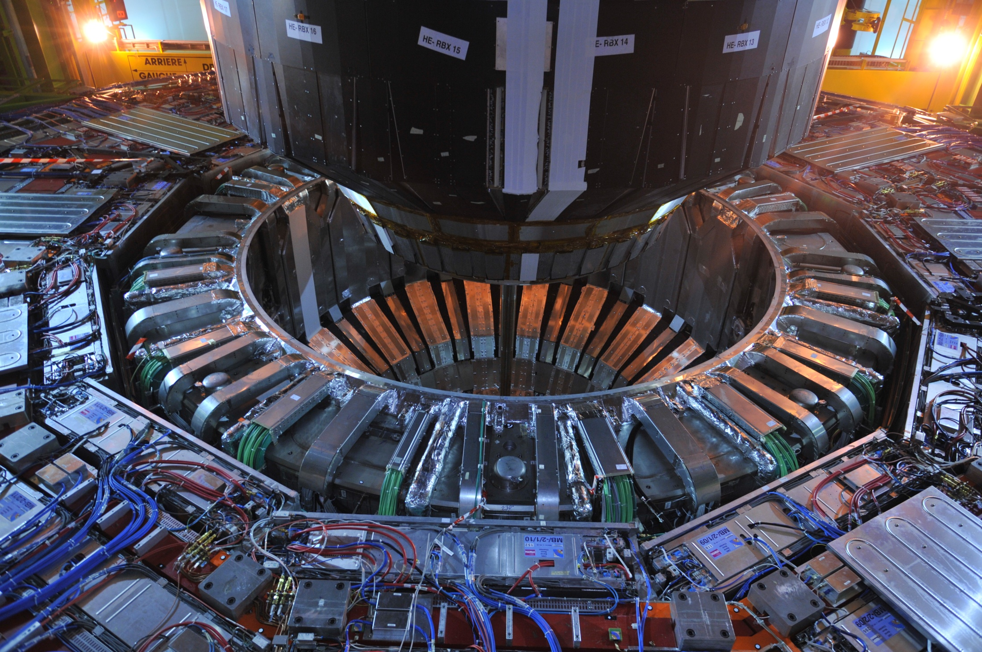
Notes:
Χρειαζεται ακριβεια μικρου στο ανοιγμα και κλεισιμο του ανιχνευτη

Slide 41
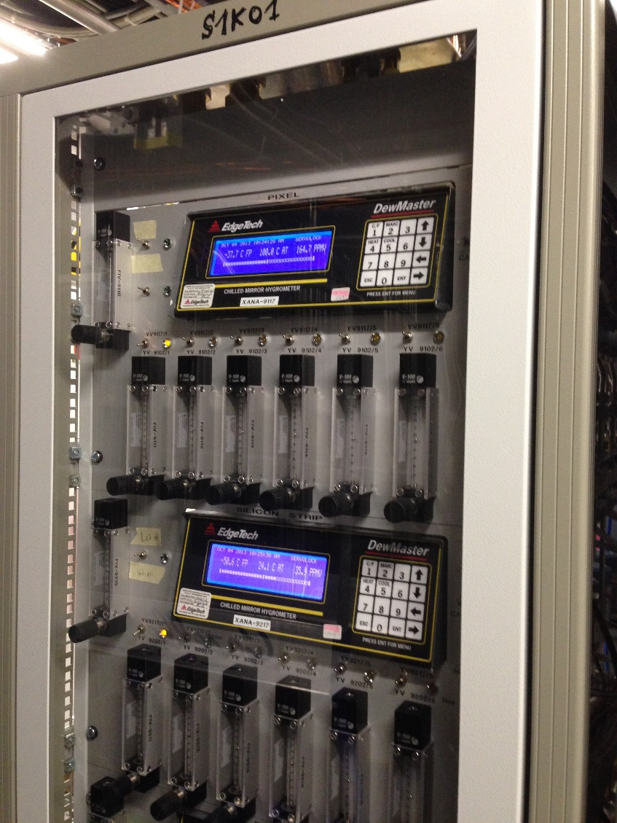
Συστηματα ελεγχου περιβαλλοντος (ξερος αερας, αζωτο, θερμοκρασια)
Κοστος ~150,000 ευρω
Προστασια του ανιχνευτη τροχιων απο προβλημα
υγρασιας η μαλλον σημειου δροσου

Slide 42
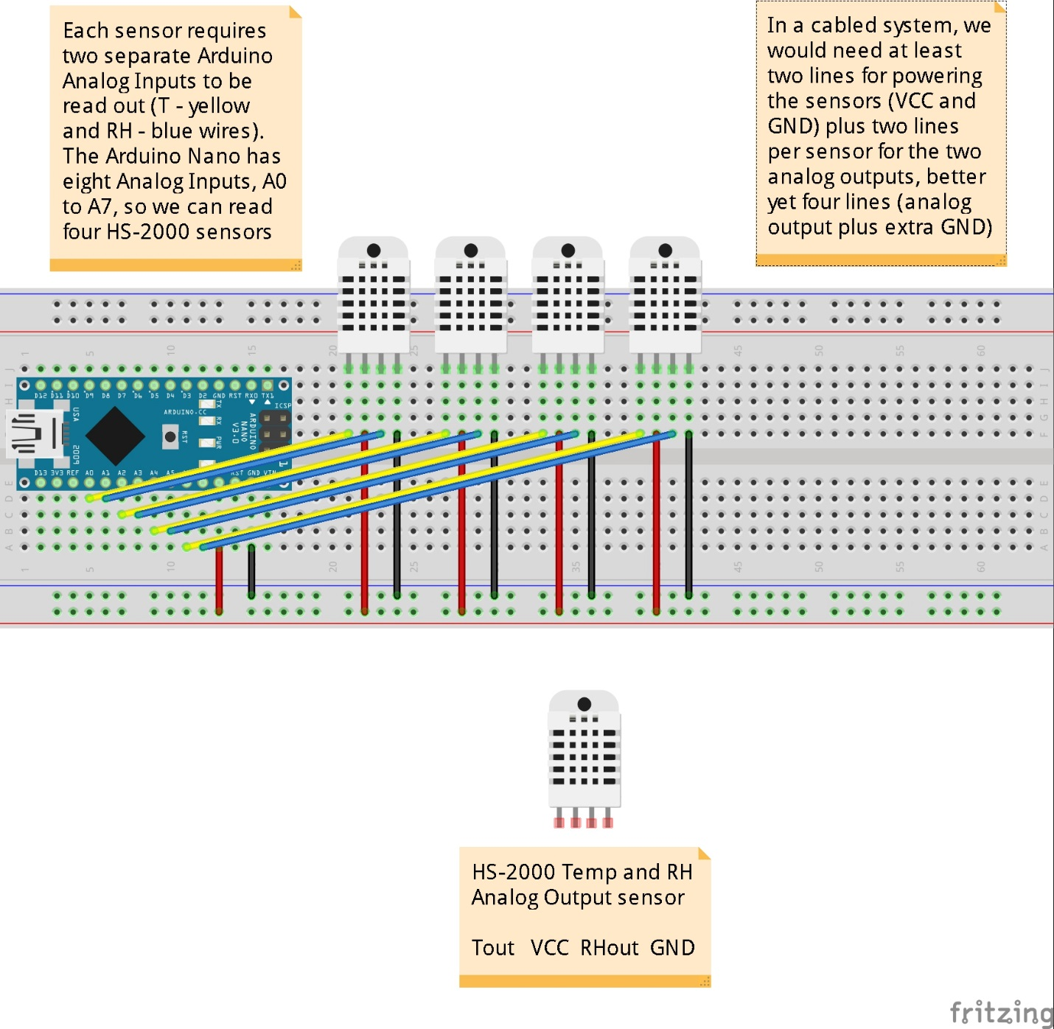
Κοστος ~30 ευρω

Slide 43
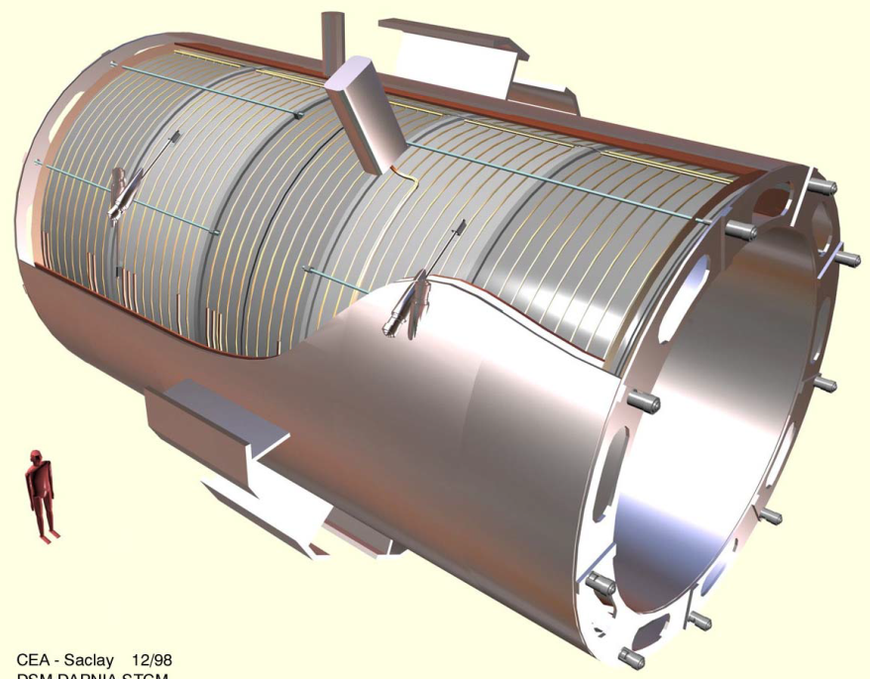
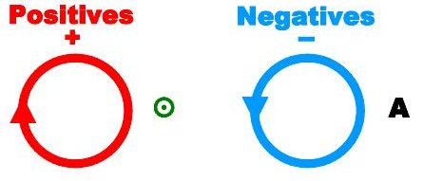
Αλλα και ο μαγνητης...
CMS
y
3
x
3.8Τ, 20kA, -268⁰K
Notes:
Rectangular shaped cable made out of 32 superconducting strands (Niobium-Titanium), the “cable” is embedded in high purity aluminium for thermal and electrical stabilization and is then mechanically re-inforced by two aluminium alloy sections in order to counteract the magnetic force where it is created. Τεραστια βιομηχανικη συνεργασια αλλα και software για controls αλλα και αλλα πολλα

Slide 44

Μια ιδεα του πως ειναι η διαρρυθμιση του χωρου (2012)...

Slide 45


Οι δυο ζωνες του πειραματος:“USC” και “UXC”
100-150 m
Ηλεκτρονικα, ηλεκτρικα, ο,τι δεν ειναι radiation tolerant (!!!)...και magnetic field compatible!!!!

Slide 46


Slide 47
Μια “τυπικη εικονα” μιας μερας δουλειας στον ανιχνευτη

Slide 48



